Slide 1

新闻发布系统 实践
网站前台的实现 8
【任务描述】
网站前台的实现包括界面及功能的实现。
在前台中，用户可以按照新闻类别浏览新闻，同时对新闻进行评论。还可以对需要查找的新闻进行搜索。如果用户想要发布自己的新闻内容，需要在前台中进行注册，注册后可以修改自己的注册信息同时具有发布新闻的权利。当用户发布的新闻被后台的管理员审核通过后，其他用户就可以对该新闻进行浏览及评论。同时在新闻首页用户可以看到热点新闻的排名及各个新闻类别中新闻数量的统计。
网站前台的实现包括前台界面的实现及相关功能代码的实现。

Slide 2
新闻发布系统 实践
网站前台的实现 8
【任务描述】
网站前台的实现主要包括的功能有：
用户注册、修改已注册用户信息功能
注册用户发布新闻功能
新闻搜索功能
各新闻类别中的新闻数量的统计功能
用户对新闻进行评论功能
热点新闻统计及浏览功能
按类别浏览新闻功能

Slide 3
新闻发布系统 实践
网站前台的实现 8
【任务分析】
网站前台功能的设计也主要为数据访问层类、业务逻辑层类及表示层的各功能页，
而这三层又都可以调用实体类。
在实现网站前台功能时要解决好三个主要问题：
1．实现表示层的页面对其它层功能的引用？
本系统在数据层实现了对新闻、评论、用户、新闻类别的基本操作方法。在逻辑
层中完成了对这些方法的逻辑调用，同时会根据各个页面的具体情况增加适当的方法。
因此在各个功能页面中都离不开对逻辑层相应类的对象的定义及使用。因此要根据不
同的页面功能定义相应的对象，从而调用其方法实现功能。

Slide 4
新闻发布系统 实践
网站前台的实现 8
【任务分析】
2．数据控件的应用
本系统中需要对数据进行大量操作，大量使用了Repeater控件，其中Repeater控件中
的嵌套需要调用ItemDataBound()方法，通过该方法的实现获取希望得到的数据并实现
嵌套的Repeater控件的数据绑定
3 ．页面参数的传递
在实现页面功能时，有些页面需要通过参数的传递来获取信息实现页面功能。因此如何
传递参数，并在页面中获取传入的参数是非常重要的。本系统中主要通过URL链接地址
传递参数，通过Request.QueryString[“参数名称”]进行参数的接收。

Slide 5
新闻发布系统 实践
网站前台的实现 8
【相关知识与技能】
1．在本系统中很多页面使用了Repeater Web服务器控件。Repeater Web服务器
控件是一个基本容器控件，它可以从页的任何可用数据中创建出自定义列表。它
的主要作用是循环显示数据库里面的数据信息。
填加数据的方式是通过“数据绑定”，然后通过模板来循环显示绑定的数据。所谓模
板，就是预先定义的数据显示方式。

Slide 6
新闻发布系统 实践
网站前台的实现 8
【相关知识与技能】
Repeater控件允许用户定义如下几种模板：
HeaderTemplate 头模板，可选模板。表示Repeater控件列表头的内容和布局。
FooterTemplate 尾模板，可选模板。表示Repeater控件列表尾的内容和布局，
如添加一些标注等。
ItemTemplate 数据模板，这是Repeater数据控件必须的。表示Repeater控件每
个列表项及其布局。
AlternatingItemTemplate 隔行数据模板，可选模板。该模板可以与ItemTemplate
模板交替使用，用以增强Repeater控件得显示功能。
SeparatorTemplate 分割线模板，可选模板。用于控制每个项目之间显示分割线。

Slide 7
新闻发布系统 实践
网站前台的实现 8
【相关知识与技能】
2．本系统中的很多页面使用了分页功能。
Asp.net提供了三个功能强大的列表控件：DataGrid、DataList和Repeater控件。
相对DataGrid，DataList和Repeater控件具有更高的样式自定义性，但是Repeater
和DataList没有分页功能。使用PagedDataSource类可以实现DataList和Repeater
控件的分页显示功能。
PagedDataSource类封装了DataGrid控件的属性，从而使DataGrid控件可以执行分
页，它就是一个数据的容器，我们先把数据从数据库中读取出来放在这个容器中，
然后设置容器的属性取出当前要显示的页上的部分数据，然后将此部分数据再绑定
到页面上的显示控件上。

Slide 8
新闻发布系统 实践
网站前台的实现 8
【相关知识与技能】
PagedDataSource 类的部分公共属性：
AllowCustomPaging 获取或设置指示是否启用自定义分页的值。
AllowPaging 获取或设置指示是否启用分页的值。
Count 获取要从数据源使用的项数。
CurrentPageIndex获取或设置当前页的索引。
DataSource 获取或设置数据源。
DataSourceCount获取数据源中的项数。

Slide 9
新闻发布系统 实践
网站前台的实现 8
【相关知识与技能】
FirstIndexInPage 获取页中的第一个索引。
IsCustomPagingEnabled获取一个值，该值指示是否启用自定义分页。
IsFirstPage 获取一个值，该值指示当前页是否是首页。
IsLastPage 获取一个值，该值指示当前页是否是最后一页。
IsPagingEnabled获取一个值，该值指示是否启用分页。
IsReadOnly 获取一个值，该值指示数据源是否是只读的。
IsSynchronized 获取一个值，该值指示是否同步对数据源的访问（线程安全）。
PageCount获取显示数据源中的所有项所需要的总页数。
PageSize获取或设置要在单页上显示的项数。
VirtualCount 获取或设置在使用自定义分页时数据源中的实际项数。

Slide 10
新闻发布系统 实践
网站前台的实现 8
【相关知识与技能】
3．本系统中多次使用了验证控件。ASP.NET公有六种验证控件，分别如下：
RequiredFieldValidator(必须字段验证)
该控件用于验证所要监视的控件是否输入了内容。主要属性：ControlToValidate，
表示要进行验证监视的控件；ErrorMessage，表示出错提示信息。
CompareValidator(比较验证)
按设定比较两个输入。

Slide 11
新闻发布系统 实践
网站前台的实现 8
【相关知识与技能】
RangeValidator(范围验证)
该控件是用于验证用户输入框输入的内容是否在设定的范围之内。这个控件有四个
主要属性：ControlToValidate，表示要监视的控件；MaximumValue，表示控制范
围的最大值； MinimumValue，表示要控制范围的最小值；ErrorMessage，表示当
监控的控件输入超出范围时的提示信息。这个控件不仅仅是限于验证输入的数值，
还可以验证输入的字母。比如设定MaximumValue=e，MinimumValue=a，当我们
输入的值在字母在字母顺序表中的a~e中是可以接受的，但是，当我们输入的值是
在f~z范围内，就会提示出错。

Slide 12
新闻发布系统 实践
网站前台的实现 8
【相关知识与技能】
RegularExpressionValidator(正则表达式验证)
正则表达式验证控件。该控件是一个字符串验证控件，因为结合了RegularExpression
（正规则表达式），使其成为.NET平台下最强大的字符串验证控件。该控件的主要属
性包括：
ControlToValidate，表示要进行验证监视的控件；
ErrorMessage，表示出错提示信息；
ValidationExpression，表示验证表达式。

Slide 13
新闻发布系统 实践
网站前台的实现 8
【相关知识与技能】
CustomValidator(自定义验证)
该控件用于用户自定义的函数界定验证方式，用户必须定义一个函数来验证输入。
ValidationSummary(验证总结)
该控件用于收集本页的所有验证错误信息，并可以将它们组织以后再显示出来。

Slide 14
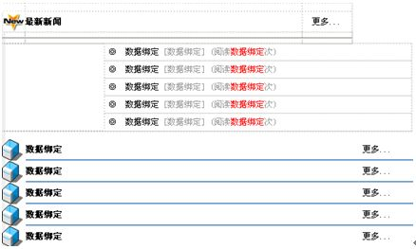
新闻发布系统 实践
网站前台的实现 8
【任务实施】
1 网站前台首页Default.aspx
母版页中的内容页效果

Slide 15
新闻发布系统 实践
网站前台的实现 8
【任务实施】
1 网站前台首页Default.aspx
控件类型 | 控件ID | 主要属性设置 | 用途
标准/Label控件 | Label1 | Text属性设置为“最新新闻” Font属性的Bold为“True” | 说明性描述
标准/LinkButton控件 | LinkButton1 | Text属性设置为“更多．．．” PostBackUrl属性设置为“AllNews.aspx” | 链接到AllNews.aspx页面，显示全部新闻
标准/Repeater控件 | RepeaterNew | 须要在源视图下进行设计 | 显示最新的8条新闻
标准/Repeater控件 | Repeater1 | 须要在源视图下进行设计 | 显示各新闻类别对应的最新4条新闻

Slide 16
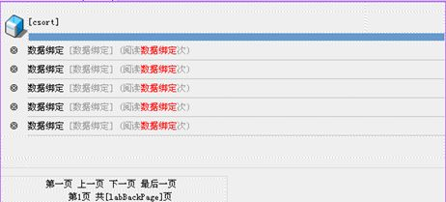
新闻发布系统 实践
网站前台的实现 8
【任务实施】
2 新闻栏目页面BigTypeNews.aspx
母版页中的内容页效果

Slide 17
新闻发布系统 实践
网站前台的实现 8
【任务实施】
2 新闻栏目页面BigTypeNews.aspx
控件类型 | 控件ID | 主要属性设置 | 用途
标准/Label控件 | csort | Text属性设置为“” | 显示新闻类别
 | Label1 | Text属性设置为“第” | 说明性描述
 | labPage | Text属性设置为“1” | 显示当前页码
 | Label2 | Text属性设置为“页” | 说明性描述
 | Label3 | Text属性设置为“共” | 说明性描述
 | labBackPage | Text属性设置为“” | 显示新闻的总页码
 | Label4 | Text属性设置为“页” | 说明性描述
标准/LinkButton控件 | lnkbtnOne | Text属性设置为“第一页” | 显示第一页新闻
 | lnkbtnUp | Text属性设置为“上一页” | 显示上一页新闻
 | lnkbtnNext | Text属性设置为“下一页” | 显示下一页新闻
 | lnkbtnBack | Text属性设置为“最后一页” | 显示最后一页新闻
标准/Repeater控件 | Repeater1 | 须要在源视图下进行设计 | 显示新闻标题、发布时间及阅读次数

Slide 18
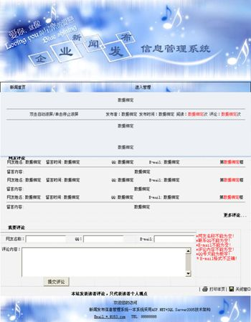
新闻发布系统 实践
网站前台的实现 8
【任务实施】
3 新闻内
容浏览及
评论页面
ListView.aspx

Slide 19
新闻发布系统 实践
网站前台的实现 8
【任务实施】
3 新闻内容浏览及评论页面ListView.aspx
控件类型 | 控件ID | 主要属性设置 | 用途
标准/Label控件 | Label1 | Text属性设置为“网友评论” Font属性中的Bold设置为“True” | 描述性说明
 | Label2 | Text属性设置为“我要评论” Font属性中的Bold设置为“True” | 描述性说明
 | Label3 | Text属性设置为“更多评论...” Font属性中的Bold设置为“True” | 链接到该新闻的全部评论页面
 | Label4 | Text属性设置为“网友名称：” | 描述性说明
 | Label5 | Text属性设置为“QQ：” | 描述性说明
 | Label6 | Text属性设置为“E-mail:” | 描述性说明
 | Label7 | Text属性设置为“评论内容：” | 描述性说明
 | Label8 | Text属性设置为“打印本页” | 打印当前页面
 | Label9 | Text属性设置为“关闭窗口” | 关闭当前页面
 | Label10 | Text属性设置为“本站发表读者评论，只代表读者个人观点” | 描述性说明

Slide 20
新闻发布系统 实践
网站前台的实现 8
【任务实施】
3 新闻内容浏览及评论页面ListView.aspx
标准/Button控件 | btn_Comment | Text属性设置为“提交评论” | 将评论内容提交到数据库同时显示在当前页面
数据/Repeater控件 | Repeater1 | 须要在源视图下进行设计 | 显示当前新闻的信息
 | Repeater2 | 须要在源视图下进行设计 | 显示最新的3条评论信息
验证/RequiredFieldValidator控件 | RequiredFieldValidator1 | ControlToValidate属性设置为“TextBox1” ErrorMessage属性设置为“*网友名称不能为空！” Font属性设置为“Small” | 验证用户名不能为空
 | RequiredFieldValidator2 | ControlToValidate属性设置为“TextBox2” ErrorMessage属性设置为“*联系QQ不能为空！” Font属性设置为“Small” | 验证QQ不能为空
 | RequiredFieldValidator3 | ControlToValidate属性设置为“TextBox3” ErrorMessage属性设置为“*E-mail不能为空！” Font属性设置为“Small” | 验证E-mail不能为空
 | RequiredFieldValidator4 | ControlToValidate属性设置为“TextBox4” ErrorMessage属性设置为“*评论内容不能为空！” Font属性设置为“Small” | 验证评论内容不能为空

Slide 21
新闻发布系统 实践
网站前台的实现 8
【任务实施】
3 新闻内容浏览及评论页面ListView.aspx
验证/ RegularExpressionValidator控件 | RegularExpressionValidator1 | ControlToValidate属性设置为“TextBox3” ErrorMessage属性设置为“＊E-mail格式不正确！” Font属性设置为“Small” ValidationExpression设置为“\w+([-+.']\w+)*@\w+([-.]\w+)*\.\w+([-.]\w+)*” | 验证邮件格式
 | RegularExpressionValidator2 | ControlToValidate属性设置为“TextBox2” ErrorMessage属性设置为“*QQ号只能为数字！” Font属性设置为“Small” ValidationExpression设置为“^[0-9]+$” | 验证QQ格式
标准/TextBoxt控件 | TextBox1 | Text属性设置为“ ” MaxLength设置为“20” | 用户在此输入姓名
 | TextBox2 | Text属性设置为“ ” MaxLength设置为“9” | 用户在此输入QQ
 | TextBox3 | Text属性设置为“ ” MaxLength设置为“40” | 用户在此输入E-mail
 | TextBox4 | Text属性设置为“ ” MaxLength设置为“100” | 用户在此输入评论内容

Slide 22
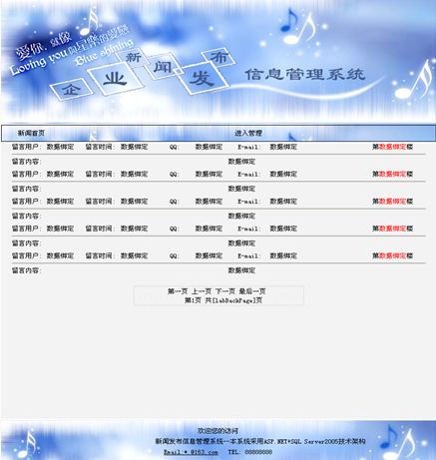
新闻发布系统 实践
网站前台的实现 8
【任务实施】
4 新闻全部评
论浏览页面
MoreComments.aspx

Slide 23
新闻发布系统 实践
网站前台的实现 8
【任务实施】
4 新闻全部评论浏览页面MoreComments.aspx
控件类型 | 控件ID | 主要属性设置 | 用途
标准/Label控件 | Label1 | Text属性设置为“第” | 说明性描述
 | labPage | Text属性设置为“1” | 显示当前页码
 | Label2 | Text属性设置为“页” | 说明性描述
 | Label3 | Text属性设置为“共” | 说明性描述
 | labBackPage | Text属性设置为“” | 显示新闻评论的总页码
 | Label4 | Text属性设置为“页” | 说明性描述
标准/LinkButton控件 | lnkbtnOne | Text属性设置为“第一页” | 显示第一页新闻
 | lnkbtnUp | Text属性设置为“上一页” | 显示上一页新闻
 | lnkbtnNext | Text属性设置为“下一页” | 显示下一页新闻
 | lnkbtnBack | Text属性设置为“最后一页” | 显示最后一页新闻
数据/Repeater控件 | Repeater1 | 须要在源视图下进行设计 | 显示新闻评论的信息

Slide 24
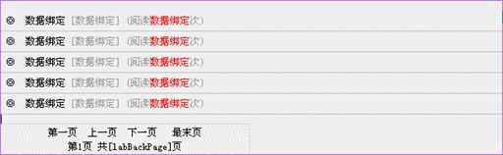
新闻发布系统 实践
网站前台的实现 8
【任务实施】
5 全部新闻页面AllNews.aspx
母版页中的内容页效果

Slide 25
新闻发布系统 实践
网站前台的实现 8
【任务实施】
5 全部新闻页面AllNews.aspx
控件类型 | 控件ID | 主要属性设置 | 用途
标准/Label控件 | Label1 | Text属性设置为“第” | 说明性描述
 | labPage | Text属性设置为“1” | 显示当前页码
 | Label2 | Text属性设置为“页” | 说明性描述
 | Label3 | Text属性设置为“共” | 说明性描述
 | labBackPage | Text属性设置为“” | 显示新闻的总页码
 | Label4 | Text属性设置为“页” | 说明性描述
标准/LinkButton控件 | lnkbtnOne | Text属性设置为“第一页” | 显示第一页新闻
 | lnkbtnUp | Text属性设置为“上一页” | 显示上一页新闻
 | lnkbtnNext | Text属性设置为“下一页” | 显示下一页新闻
 | lnkbtnBack | Text属性设置为“最后一页” | 显示最后一页新闻
数据/Repeater控件 | Repeater1 | 须要在源视图下进行设计 | 显示新闻标题、发布时间及阅读次数

Slide 26
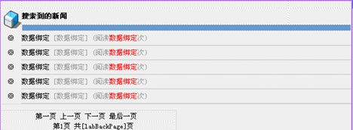
新闻发布系统 实践
网站前台的实现 8
【任务实施】
新闻搜索页面Search.aspx
母版页中的内容页效果

Slide 27
新闻发布系统 实践
网站前台的实现 8
【任务实施】
新闻搜索页面Search.aspx
控件类型 | 控件ID | 主要属性设置 | 用途
标准/Label控件 | SearchNews | Text属性设置为“搜索到的新闻” Font属性中的Bold设置为“True” | 说明性描述
 | Label1 | Text属性设置为“第” | 说明性描述
 | labPage | Text属性设置为“1” | 显示当前页码
 | Label2 | Text属性设置为“页” | 说明性描述
 | Label3 | Text属性设置为“共” | 说明性描述
 | labBackPage | Text属性设置为“” | 显示新闻的总页码
 | Label4 | Text属性设置为“页” | 说明性描述
标准/LinkButton控件 | lnkbtnOne | Text属性设置为“第一页” | 显示第一页新闻
 | lnkbtnUp | Text属性设置为“上一页” | 显示上一页新闻
 | lnkbtnNext | Text属性设置为“下一页” | 显示下一页新闻
 | lnkbtnBack | Text属性设置为“最后一页” | 显示最后一页新闻
数据/Repeater控件 | Repeater1 | 须要在源视图下进行设计 | 显示搜索到的新闻标题、发布时间及阅读次数

Slide 28
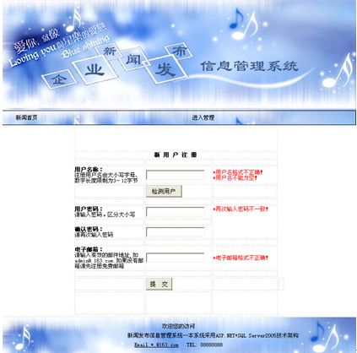
新闻发布系统 实践
网站前台的实现 8
【任务实施】
7 用户注册界面UserReg.aspx

Slide 29
新闻发布系统 实践
网站前台的实现 8
【任务实施】
7 用户注册界面UserReg.aspx
控件类型 | 控件ID | 主要属性设置 | 用途
标准/Label控件 | Label0 | Text属性设置为“新 用 户 注 册” Font属性中的Bold设置为“True” | 说明性描述
 | Label1 | Text属性设置为“用户名称：” Font属性中的Bold设置为“True” | 说明性描述
 | Label2 | Text属性设置为“注册用户名由大小写字母、数字长度限制为3－12字节” | 说明性描述
 | Label3 | Text属性设置为“用户密码：” Font属性中的Bold设置为“True” | 说明性描述
 | Label4 | Text属性设置为“请输入密码，区分大小写” | 说明性描述
 | Label5 | Text属性设置为“确认密码：” Font属性中的Bold设置为“True” | 说明性描述
 | Label6 | Text属性设置为“请再次输入密码” | 说明性描述
 | Label7 | Text属性设置为“电子邮箱：” Font属性中的Bold设置为“True” | 说明性描述
 | Label8 | Text属性设置为“请输入有效的邮件地址,如admin@.163.com.如果没有邮箱请先注册免费邮箱” | 说明性描述

Slide 30
新闻发布系统 实践
网站前台的实现 8
标准/TextBox控件 | UserName | MaxLength属性设置为“12” | 要注册的用户名
 | UserPwd1 | TextMode属性设置为“Password” | 要使用的密码
 | UserPwd2 | TextMode属性设置为“Password” | 重新输入以确定密码
 | Email | 使用默认设置 | 用户的邮箱
标准/Button控件 | CheckUser | Text属性设置为“检测用户” | 用于检测数据库中是否已经存在了申请的用户名
 | Reg | Text属性设置为“提 交” Enabled属性设置为“False” | 将申请的信息提交到数据库中
验证/RegularExpressionValidator | RegularExpressionValidator1 | ControlToValidate属性设置为“UserName” ErrorMessage属性设置为“*用户名格式不正确！” ValidationExpression属性设置为“^[a-zA-Z0-9]+$” | 用户名格式的验证
验证/RequiredFieldValidator | RequiredFieldValidator1 | ControlToValidate属性设置为“UserName” ErrorMessage属性设置为“*用户名不能为空！” | 用户名是否为空验证
验证/CompareValidator | CompareValidator1 | ControlToCompare属性设置为“UserPwd1” ControlToValidate属性设置为“UserPwd2” ErrorMessage属性设置为“*两次输入密码不一致！” | 密码一致性验证
验证/RegularExpressionValidator | RegularExpressionValidator2 | ControlToValidate属性设置为“Email” ErrorMessage属性设置为“*电子邮箱格式不正确！” ValidationExpression属性设置为“\w+([-+.']\w+)*@\w+([-.]\w+)*\.\w+([-.]\w+)*” | 邮箱格式验证

Slide 31
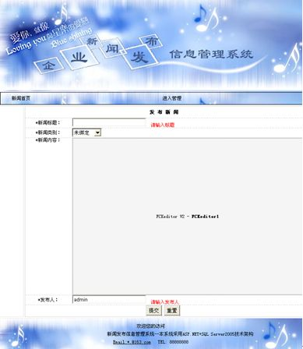
新闻发布系统 实践
网站前台的实现 8
【任务实施】
8 用户发布新闻信息界面
UserAddNews.aspx

Slide 32
新闻发布系统 实践
网站前台的实现 8
控件类型 | 控件ID | 主要属性设置 | 用途
标准/Label控件 | Label1 | Text属性设置为“发 布 新 闻” Font属性中的Bold设置为“True” | 说明性描述
 | Label2 | Text属性设置为“*新闻标题：” | 说明性描述
 | Label3 | Text属性设置为“*新闻类别：” | 说明性描述
 | Label4 | Text属性设置为“*新闻内容：” | 说明性描述
 | Label5 | Text属性设置为“*发布人：” | 说明性描述
HTML/Input(Text)控件 | title | Size属性设置为“30” | 要发布的新闻标题
 | user | Size属性设置为“30” Value属性设置为“admin” | 新闻发布人的名字
标准/DropDownList控件 | BigClassID | 使用默认设置 | 显示新闻类别
验证/RequiredFieldValidator控件 | title_check | ControlToVaidate属性设置为“title” ErrorMessage属性设置为“请输入标题” | 验证新闻标题，新闻标题不允许为空
 | user_check | ControlToVaidate属性设置为“user” ErrorMessage属性设置为“请输入发布人” | 验证新闻发布人，新闻发布人不允许为空
自定义FCKeditor控件 | FCKeditor1 | BasePath属性设置为“~/WenBenBianJiQi/fckeditor/” | 用于编辑新闻内容
标准/Button控件 | Btn_OK | Text属性设置为“提交” | 将新闻信息提交到数据库，等待管理员审核
 | Reset | Text属性设置为“重置” | 清空已有的新闻信息

Slide 33
新闻发布系统 实践
网站前台的实现 8
【任务实施】
8 用户发布新闻信息界面
UserAddNews.aspx

Slide 34
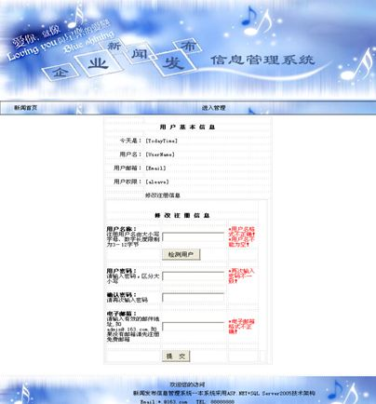
新闻发布系统 实践
网站前台的实现 8
【任务实施】
9个人管理信息页面UserCenter.aspx

Slide 35
新闻发布系统 实践
网站前台的实现 8
【任务实施】
9 个人管理信息页面UserCenter.aspx
“修改注册信息表”中各个控件的属性及用途
控件类型 | 控件ID | 主要属性设置 | 用途
标准/ Label控件 | Label0 | Text属性设置为“修 改 注 册 信 息” Font属性中的Bold设置为“True” | 说明性描述
 | Label1 | Text属性设置为“用户名称：” Font属性中的Bold设置为“True” | 说明性描述
 | Label2 | Text属性设置为“注册用户名由大小写字母、数字长度限制为3－12字节” | 说明性描述
 | Label3 | Text属性设置为“用户密码：” Font属性中的Bold设置为“True” | 说明性描述
 | Label4 | Text属性设置为“请输入密码，区分大小写” | 说明性描述
 | Label5 | Text属性设置为“确认密码：” Font属性中的Bold设置为“True” | 说明性描述
 | Label6 | Text属性设置为“请再次输入密码” | 说明性描述
 | Label7 | Text属性设置为“电子邮箱：” Font属性中的Bold设置为“True” | 说明性描述
 | Label8 | Text属性设置为“请输入有效的邮件地址,如admin@.163.com.如果没有邮箱请先注册免费邮箱” | 说明性描述

Slide 36
新闻发布系统 实践
网站前台的实现 8
标准/TextBox控件 | TextBox1 | MaxLength属性设置为“12” | 要注册的用户名
 | UserPwd1 | TextMode属性设置为“Password” | 要使用的密码
 | UserPwd2 | TextMode属性设置为“Password” | 重新输入以确定密码
 | TextBox2 | 使用默认设置 | 用户的邮箱
标准/Button控件 | CheckUser | Text属性设置为“检测用户” | 用于检测数据库中是否已经存在了申请的用户名
 | Reg | Text属性设置为“提 交” Enabled属性设置为“False” | 将申请的信息提交到数据库中
验证/RegularExpressionValidator | RegularExpressionValidator1 | ControlToValidate属性设置为“TextBox1” ErrorMessage属性设置为“*用户名格式不正确！” ValidationExpression属性设置为“^[a-zA-Z0-9]+$” | 用户名格式的验证
验证/RequiredFieldValidator | RequiredFieldValidator1 | ControlToValidate属性设置为“TextBox1” ErrorMessage属性设置为“*用户名不能为空！” | 用户名是否为空验证
验证/CompareValidator | CompareValidator1 | ControlToCompare属性设置为“UserPwd1” ControlToValidate属性设置为“UserPwd2” ErrorMessage属性设置为“*两次输入密码不一致！” | 密码一致性验证
验证/RegularExpressionValidator | RegularExpressionValidator2 | ControlToValidate属性设置为“TextBox2” ErrorMessage属性设置为“*电子邮箱格式不正确！” ValidationExpression属性设置为“\w+([-+.']\w+)*@\w+([-.]\w+)*\.\w+([-.]\w+)*” | 邮箱格式验证

Slide 37
新闻发布系统 实践
网站前台的实现 8
【任务实施】
9 个人管理信息页面UserCenter.aspx
修改“用户基本信息表”中各个控件的属性及用途
控件类型 | 控件ID | 主要属性设置 | 用途
标准/ Label控件 | Label11 | Text属性设置为“今天是：” | 说明性描述
 | Label12 | Text属性设置为“用户名：” | 说明性描述
 | Label13 | Text属性设置为“用户邮箱：” | 说明性描述
 | Label14 | Text属性设置为“用户权限：” | 说明性描述
 | TodayTime | Text属性设置为“” Width属性设置为“88px” | 说明性描述
 | UserName | Text属性设置为“” | 显示用户名
 | Email | Text属性设置为“” Width属性设置为“140px” | 显示邮箱
 | aleave | Text属性设置为“” | 显示用户权限
标准/ LinkButton控件 | LinkButton1 | Text属性设置为“修改注册信息” | 单击该按钮将显示用户要修改的信息内容

Slide 38
新闻发布系统 实践
网站前台的实现 8
【任务小结】
本次任务用以实现网站的所有前台功能页面。通过本次任务要掌握对页面的布
局，各种控件的属性及应用。熟练掌握数据控件与数据库之间的操作。

